Slide 1

Prezervál
Biztosítási Alkusz Kft
Lakás/ Társasház konzultáció
Kis Endre
Alkusz támogató/ vállaló
2016. 10. 04.
Notes:
Generál Consulting Kft

Slide 2
Tartalom
Bemutatkozás
Otthon és környezet Techno + lakásbiztosítás
Komfort & nyugalom lakóépület-biztosítás
Aktualitások

Slide 3

Otthon és Környezet Techno+

Slide 4

Új megközelítés a terméknél
vagy
Ár
Szolgáltatás
Mindkét ügyfélkört meg szeretnénk szólítani!

Slide 5
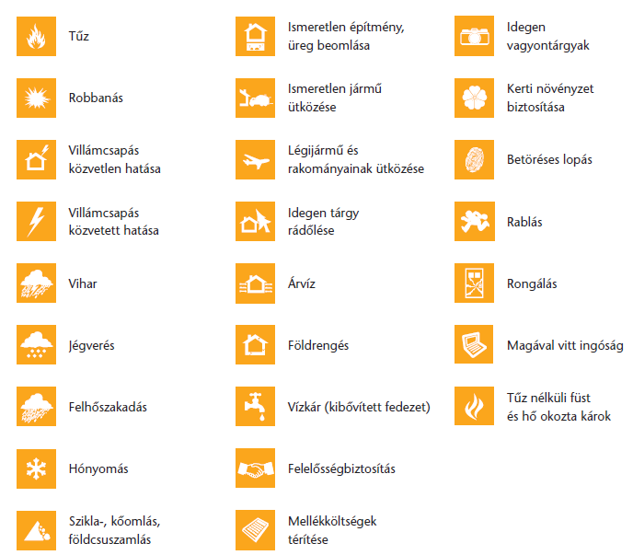
A „csomag termék” megmarad
ECO
25 kockázati elem az alapmódozatban
Üveg és különleges üveg
35 e Ft-ig
500 e Ft-ig
önrésszel
Akiknek az ár az elsődleges

Slide 6

PLUS
100 e Ft-ig
10 e Ft-ig
10 e Ft-ig
Akiknek az
ár/ÉRTÉK ARÁNY
FONTOs

Slide 7

ÖKO
Akiknek a
SZOLGÁLTATÁS a
legFONTOsabb

Slide 8


Zöldkártya
2012. 01. 01-jétől (kötelező eladás vagy 1 évnél hosszabb bérbeadás esetén)
15.000 Ft költség átvállalás ha a
DEKRA készíti
A+, A, B, C kategória esetén érvényes.
1 év várakozási idővel !
Notes:
1 év várakozási idő
A szerződés tartama alatt max 1 alkalommal

Slide 9

További lehetőségek…

Slide 10

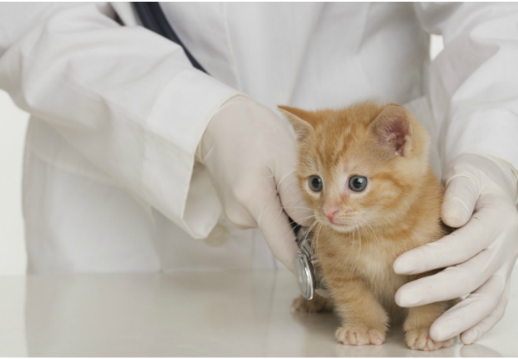

Limit:
1 alkalom/év max. 20e Ft (Plus csomagesetén)
1 alkalom/ év max. 100e Ft (ÖKO esetén)
Területi hatály : Magyarország
Köthető: max. 6 éves korig de a szolgáltatás nem ér véget 6 éves korban.
Maximum: 6 kisállat biztosítható egy szerződésben

Slide 11


Slide 12



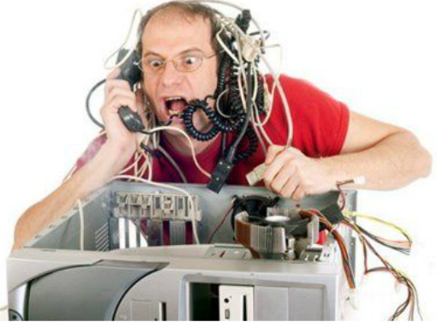

• e-mail beállítás
• Internet-kapcsolat beállítása, Router konfigurálás
• Irodai programcsomag beállítások
• Meglévő szoftver telepítése
• Nyomtató beállítások, hálózati beállítás
• Mac alapbeállítások
• WIFI beállítás
• WLAN szoftverek beállítása
• Okos telefon szinkronizációs kérdések
• PDA

Slide 13

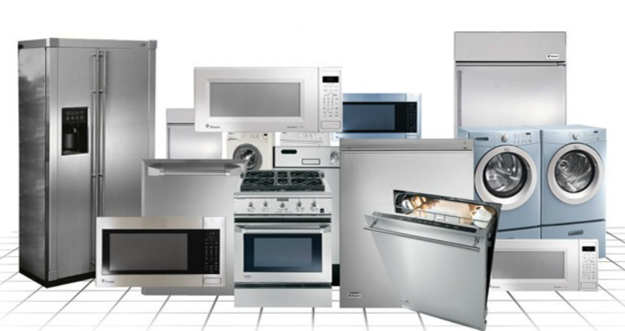

Újkori vásárlás Mo-n történt számlára
Vásárláskori érték 20-300e Ft közötti
5 évnél nem idősebb
A biztosított lakás berendezésének részét képezi
KIZÁRÁSOK:
Telefonok,fotó eszközök
Számítógépek és perifériák
PDA,PNA,Navigációk,
Mp3,Mp4 lejátszók

Slide 14

Továbbra is…

Slide 15


Slide 16


Slide 17

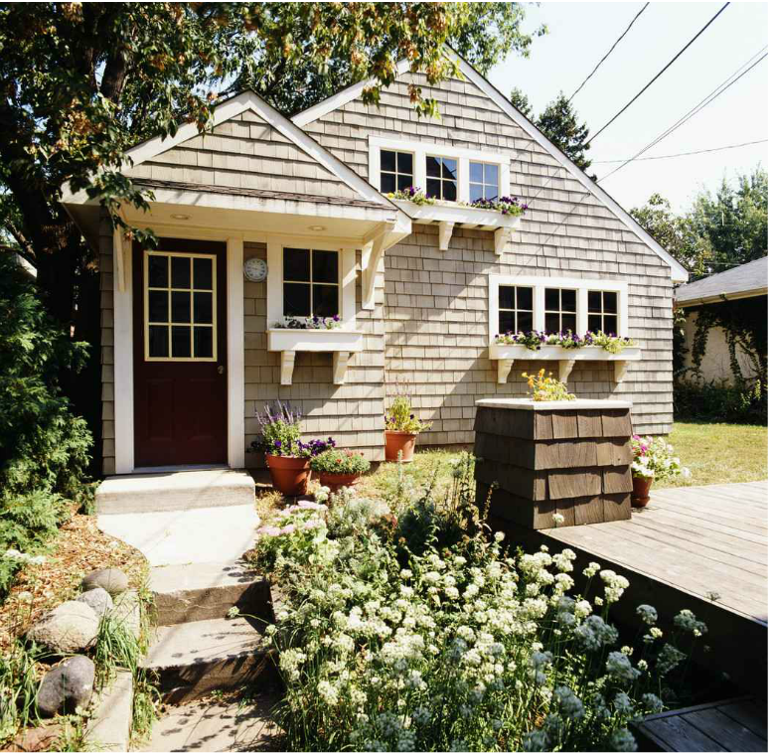


Slide 18

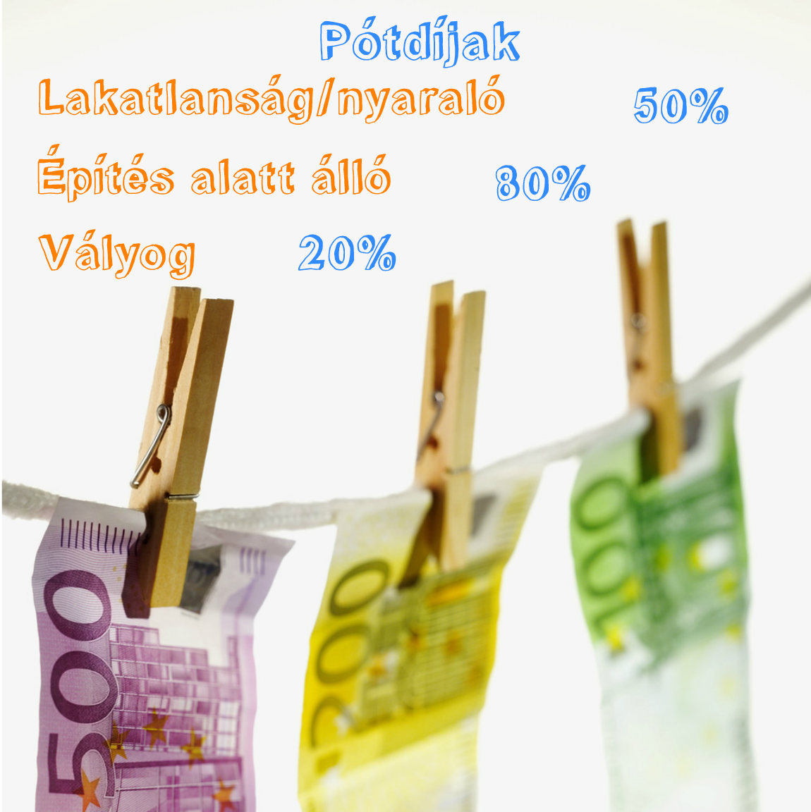

Slide 19
Engedmények
Éves díjfizetés 5%
55 év feletti szerződő 5%
80m2 fölöltti épületek 10%
Max technikai engedmény: 20%
E felett adható még:
Üzletpolitikai engedmény 5-10%
E-komm engedmény 10%
3 éves tartam engedmény 10%
Így akár 50% kedvezmény is elérhető

Slide 20
Díjszámítás
Kézi ajánlat
SSP

Slide 21
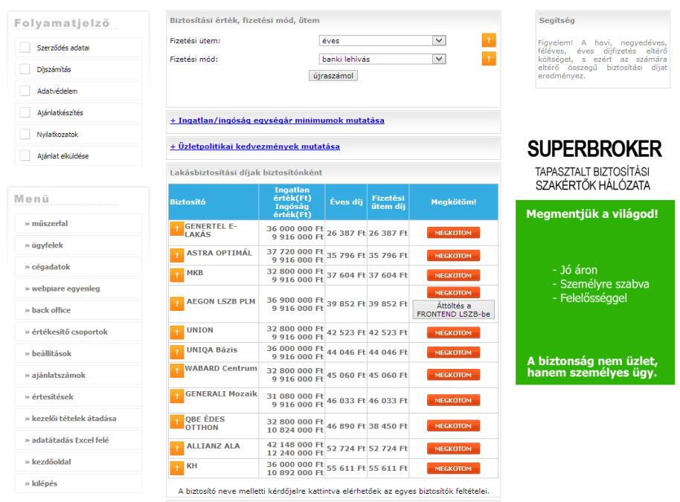
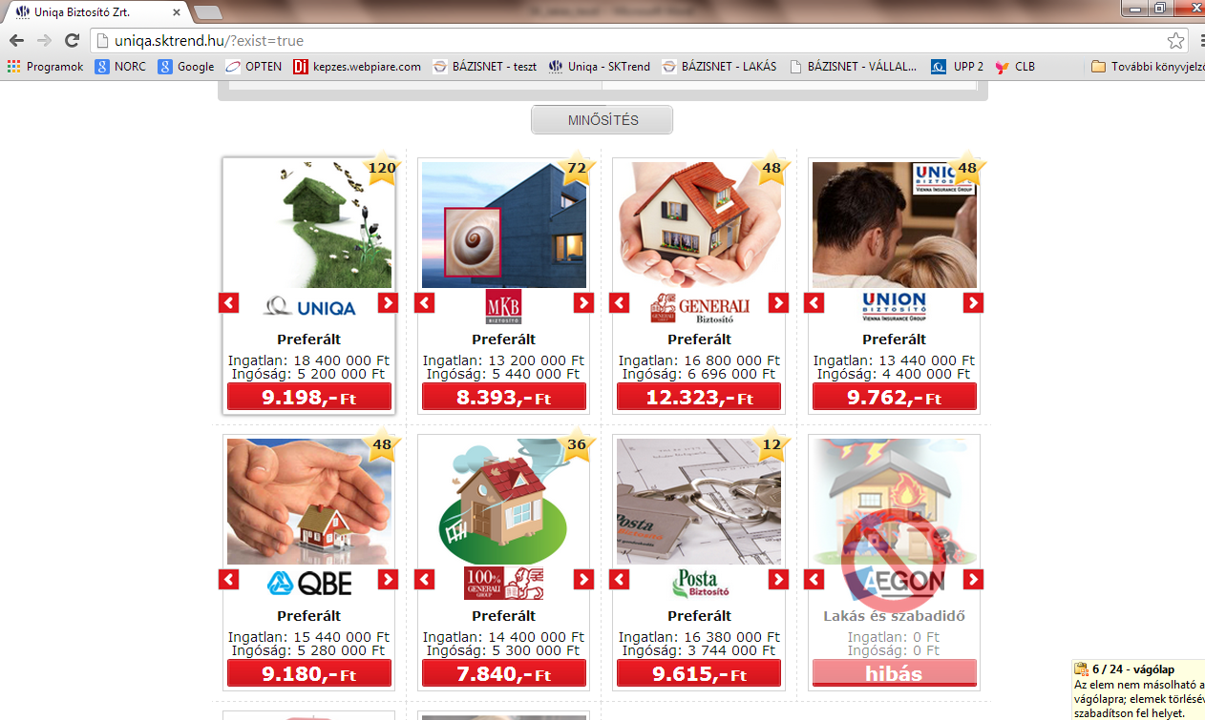
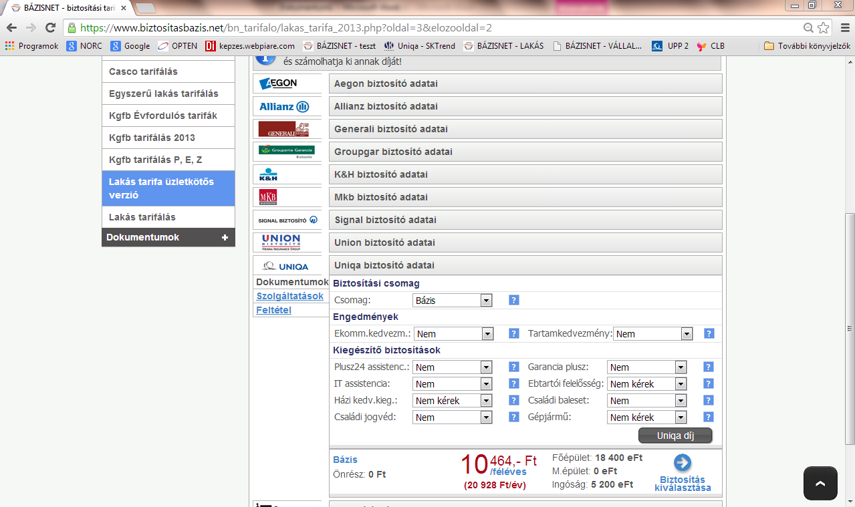
D
Összehasonlító tarifálók
Notes:
Web Service szolgáltatók: SK Trend, Bázisnet, Web Piare
SSP
Kézi ajánlat

Slide 22
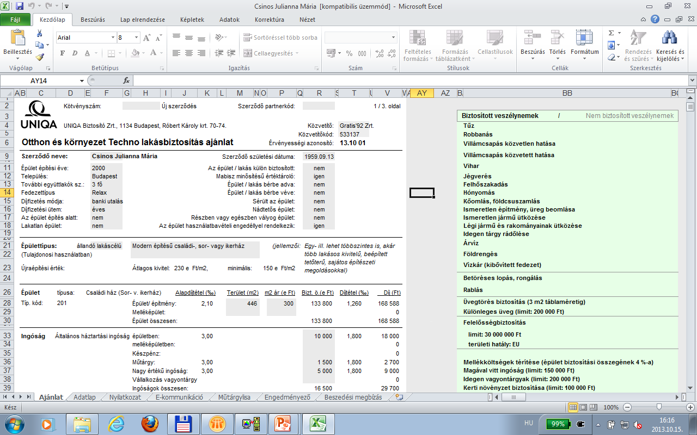
Díjszámítás
Excel

Slide 23
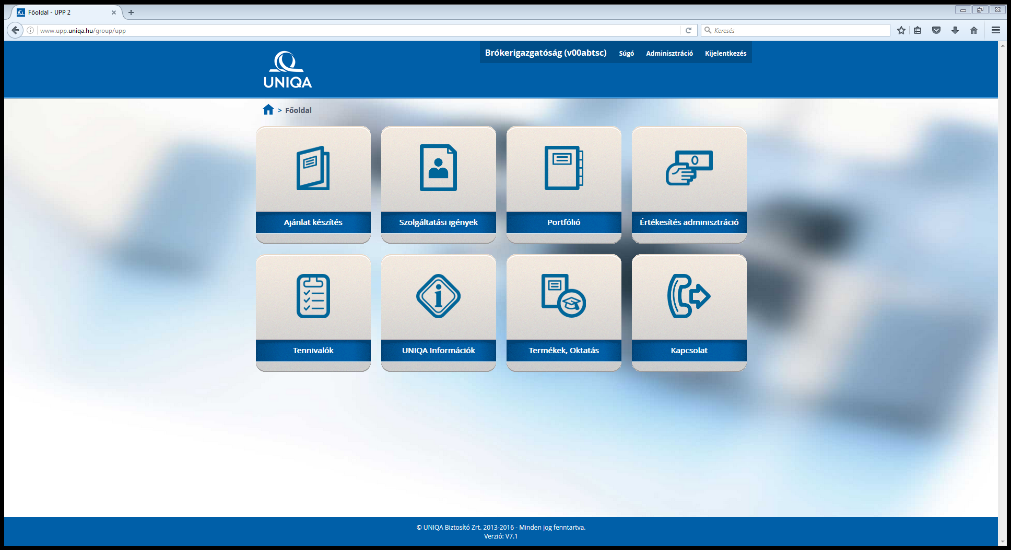
Díjszámítás
UPP

Slide 24



? . UNIQA
Minőségi szolgáltató
Modern környezettudatos termék
Innovatív kiegészítő biztosítások széles választéka
Környezet tudatosság (Zöldkártya, Napkollektor biztosítás stb.)
Ingyenes viharjelző
Egyszerű adminisztráció
Kedvezőbb díjtételek

Slide 25



